Slide 1
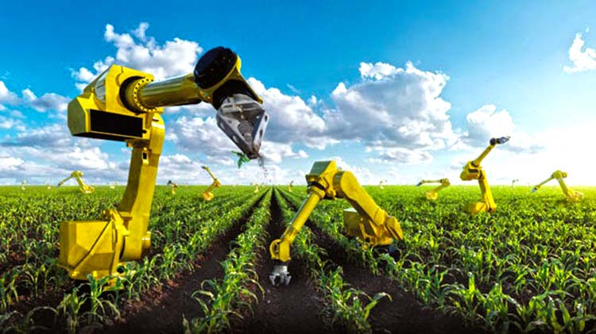
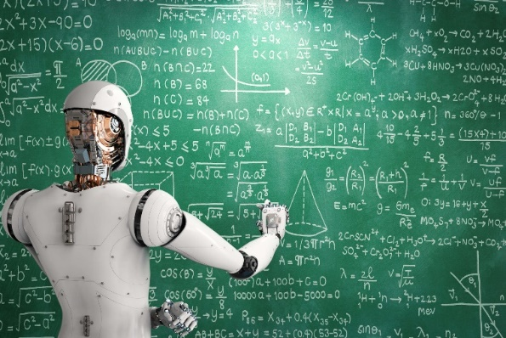
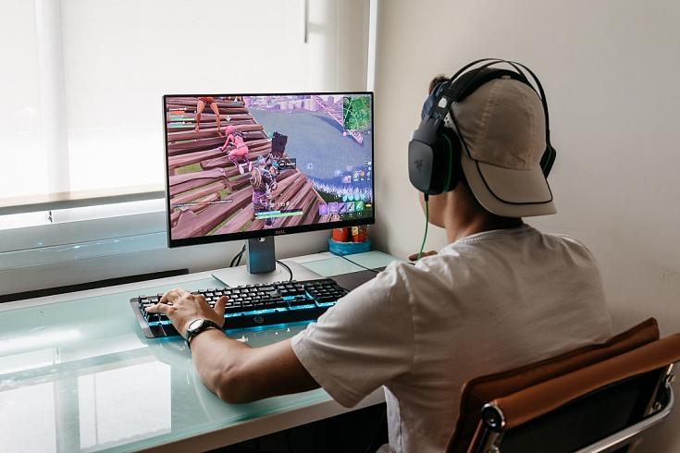
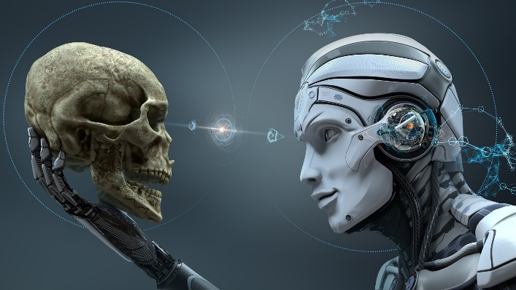
Жасанды интеллект
Суреттер бойынша сабақтың тақырыбын анықта
өнеркәсіп
білім
ойын индустриясы
қоғам

Slide 2

Сабақ мақсаты
11.3.4.2 өнеркәсіпте, білім беруде, ойын индустриясында, қоғамда жасанды интеллект қолдану саласын сипаттау

Slide 3
Күтілетін нәтижелер:
өнеркәсіпте, білім беруде, ойын индустриясында, қоғамда жасанды интеллектті дамытудың заманауи тенденцияларын білу және сипаттау

Slide 4
Бейнеролик (5 мин.)
Жасанды интеллект - https://www.youtube.com/watch?v=bA_jEDMIkcY

Slide 5
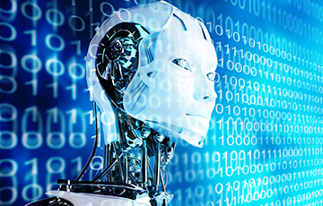
Жасанды интеллект дегеніміз не (ЖИ)?
1) зияткерлік машиналарды, әсіресе зияткерлік компьютерлік программаларды жасау технологиясы мен ғылымы;
2) зияткерлік жүйелердің дәстүрлі түрде адамның құзыреті болып саналатын шығармашылық функцияларды орындау қасиеті

Slide 6
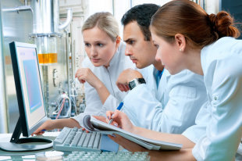
Ұжымдық жасанды интеллект
топтың осы топтағы ең жақсы жеке шешімге қарағанда мәселелердің тиімдірек шешімін табу мүмкіндігі.

Slide 7

Топтық жұмыс. Постер жасау (15 мин)
ЖИ бұл салада қандай міндеттерді шешеді?
Адамның және жасанды интеллекттің әртүрлі тапсырмаларды орындауын салыстырыңыз. Жасанды интеллект пен адамның артықшылықтарын атап шығыңыз.
Таңдалған салада жасанды интеллектті қолдану қырларын топпен талқылаңыз.
1 топ. Өнеркәсіп
2 топ. Білім
3 топ. Ойын индустриясы
4 топ. Қоғам
https://app.popplet.com/

Slide 8
Топтағы рөлдер:
Жетекші – барлық топ мүшелерінің жұмысын ұйымдастырады, үйлестіреді, нұсқаулар береді, әр қатысушының жұмысын бағалайды;
Дизайнер – постер жасайды, идеяларды графикалық редакторда тікелей жүзеге асырады;
Спикер - көрсетілімге постер дайындайды, оны жасаудың дәйектілігін және жоспарланғаннан не орындалмағанын көрсетеді.

Slide 9
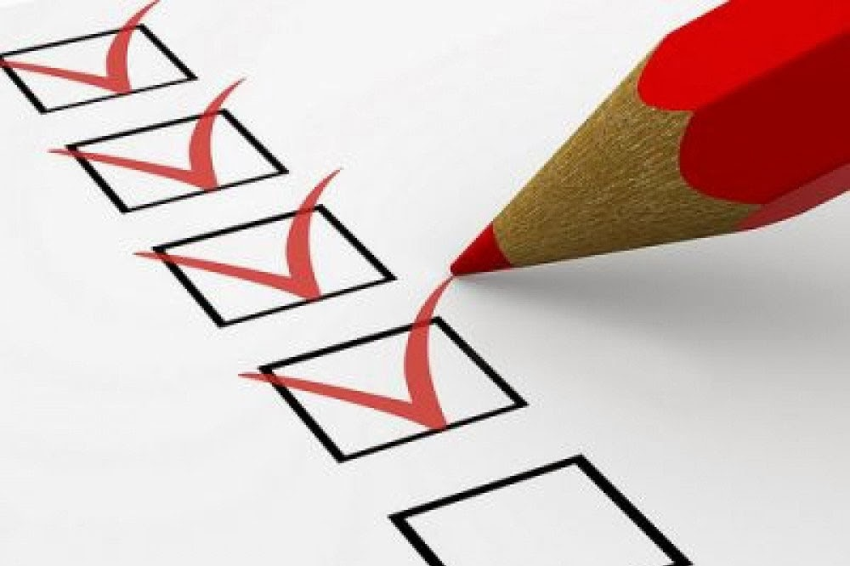
Бағалау критерийлері (өз критерийлеріңізді ұсыныңыз)
Мазмұны
Сұрақтарға жауап беру
Мысалдар келтіру
ЖИ пен адамды салыстыру
Дизайн
ЖИ мүмкіндіктері

Slide 10

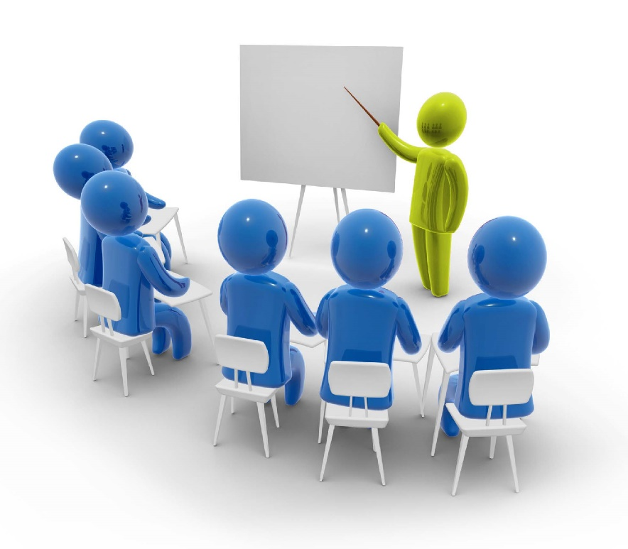
Өз қызметіңіздің нәтижелерін көрсетіңіз және жасалған постерлерді бағалаңыз (5 мин)
Әзірленген критерийлер бойынша өзара бағалау

Slide 11
Жасанды интеллекттің программалық жүйелері
Ойындар мен шығармашылық
https://research.google.com/semantris/
Компьютерлік лингвистика
https://books.google.com/talktobooks/
Бейнелерді тану
https://quickdraw.withgoogle.com
Адаптивті оқыту жүйелері
Сараптамалық жүйелер

Slide 12
Біз күнделікті өмірде қолданатын жасанды интеллекттің мысалдары
Виртуалды жеке көмекшілер (Siri, Kortana)
Бейне ойындар
Жасанды интеллекті бар автомобильдер (өздігінен басқарылатын машиналар)
Тауарлар ұсынысы (Target пен Amazon)
Алаяқтықты анықтау
Тұтынушыларды онлайн қолдау
Жаңалық порталдары
Бейнебақылау
Фильмдер мен музыка бойынша ұсыныстар

Slide 13
Үй жұмысы
Жасанды интеллектті әзірлеудің заманауи тенденцияларын тауып, жазыңыз.

Slide 14
Сабақтың түйіндемесі
1. Біз бүгін қандай тақырыппен таныстық?
2. ЖИ дегеніміз не?
3. ЖИ қандай салаларда қолдануға болады?
4. Адамның ЖИ қолданудың артықшылықтары мен кемшіліктерін атаңыз.

Slide 15
Рефлексия - Padlet.com
- менің білімім артты
- маған сабақтағы тапсырмалар ұнады
- сабақ мақсатына қол жеткізілді
- мен сабақта өте жақсы жұмыс істедім
- тақырып менің мүмкіндіктерімді ашуға көмектеседі

Slide 16
Пайдаланылған дереккөздерге сілтемелер
https://aiconference.com.ua/ru/news/oblasti-primeneniya-iskusstvennogo-intellekta-92253
https://hype.tech/@id2544/kak-iskusstvennyy-intellekt-mozhet-primenyatsya-v-obrazovanii-l33yteq4

